Slide 1
SAĞLIKLI VE DENGELİ BESLENME
ERBAA-2020

Slide 2
SUNU PLANI
Sağlıklı ve dengeli beslenme
Temel besin öğeleri ve grupları
Öğün içerikleri: Kahvaltı
“Fast-food” ve zararları
Çocuğunuzun beslenme çantası
Sağlıklı beslenmede 12 adım

Slide 3

Beslenme
İnsanın büyüme, gelişme, sağlıklı ve üretken olarak uzun süre yaşaması için gerekli olan besin öğelerini yeterli miktarda alıp vücudunda kullanmasıdır.

Slide 4

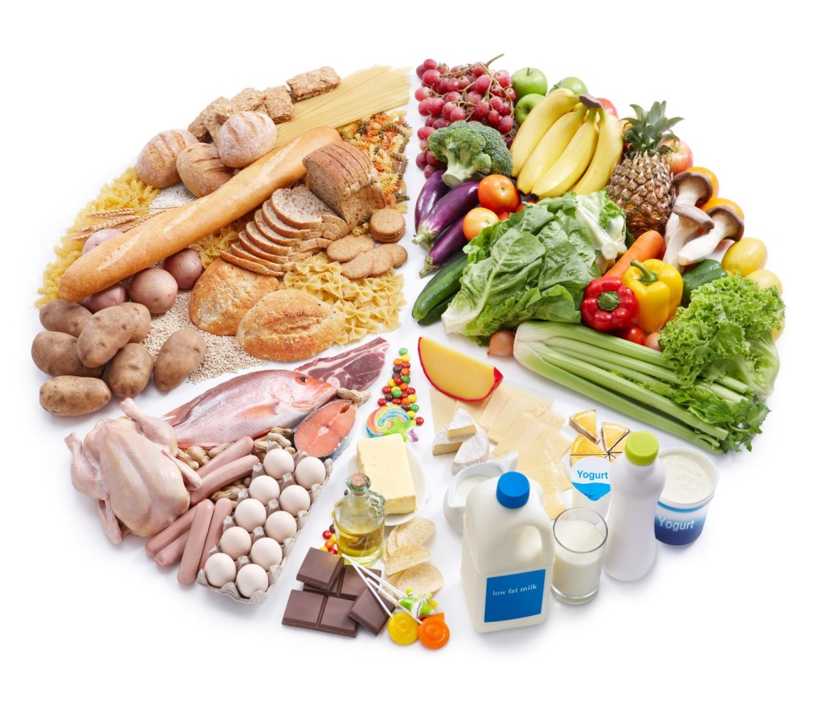
Sağlıklı ve Dengeli Beslenme
Vücudun büyümesi, yenilenmesi ve çalışması için besin öğelerinin her birinin yeterli miktarlarda alınmasıdır.

Slide 5
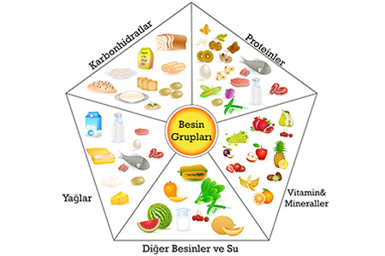
Besin Öğeleri
1.Proteinler
2.Yağlar
3.Karbonhidratlar
4.Mineraller
5.Vitaminler
6.Su

Slide 6
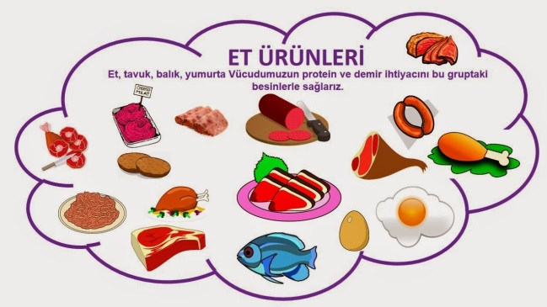
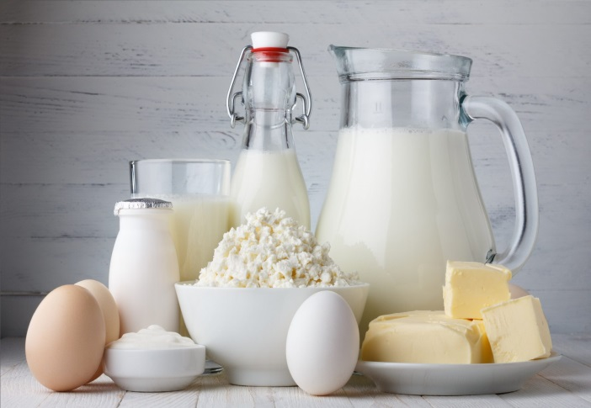
Proteinler vücudun yapıtaşlarıdır
Büyüme ve gelişme için en önemli besin öğesidir.
Bağışıklık sistemimizi korur ve güçlendirir.
Vücutta enerji kaynağı olarak kullanılır
Kan, kemik ve kas hücrelerimizi oluşturur
Hücrelerin yenilenmesi için önemlidir.
Protein Kaynakları
Süt,
Süt ürünleri,
Et,
Yumurta,
Balık,
Kurubaklagiller
zengin ve kaliteli protein kaynağıdır.

Slide 7
Protein Eksikliği
Yeterli protein alınmazsa büyüme durur, vücut direnci azalır, hastalıklara yakalanma riski artar.
İlköğretim çağı çocuklarının günlük protein
gereksinimi;
2 bardak süt veya yoğurt,
1-2 kibrit kutusu peynir,
3-4 köfte kadar tavuk, balık veya et ile karşılanabilir.

Slide 8
Yağ
En çok enerji veren besin öğesidir.
Vücudu darbelere karşı korur.
Vücut ısısını kontrol eder.
Depo besin olarak görev yapar.
Çocukların hızlı gelişmesini sağlayan ve aktif hayatını destekleyen önemli bir enerji kaynağıdır.
Yetersiz yağ alımı büyüme ve gelişmeyi yavaşlatır.
Margarin ve tereyağı gibi katı yağlar yerine zeytinyağı gibi sağlıklı sıvı yağların tüketiminin arttırılması uygundur.

Slide 9
Yağ Seçimi
Damar sağlığı açısından zeytinyağı, balık yağları ve ceviz, keten tohumu, badem, fındık, fıstık gibi yağlı tohumlar koruyucu besinlerdir.
Yağlı sığır ve koyun etleri, bazı katı yağlar, tam yağlı süt, peynir ve tereyağı çok fazla tüketildiklerinde yüksek kolesterol ve doymuş yağ içerikleri nedeniyle damar sağlığı için risk oluşturabilir.
Mısırözü, ayçiçeği ve soya yağı kolesterol içermez ancak özellikle kızartılarak kullanıldıklarında damar hastalığı riskini arttırırlar.

Slide 10
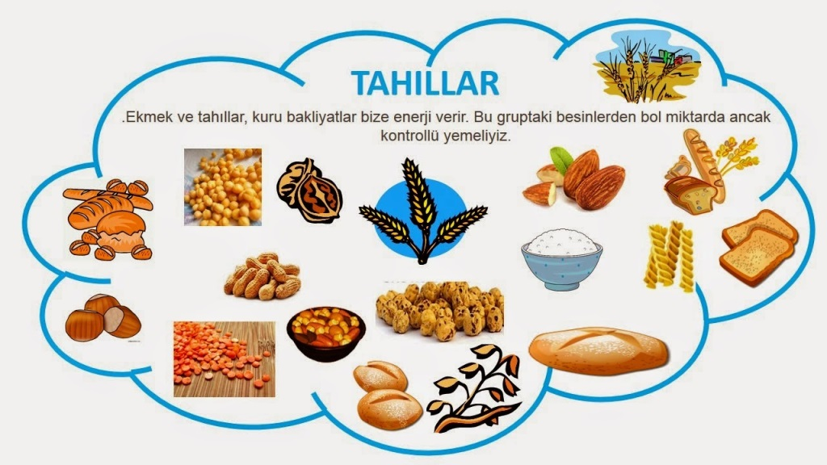
Karbonhidratlar vücuda enerji sağlar
Ekmek
Makarna
Pirinç
Meyveler
Sebzeler
Şeker
vb. besinler karbonhidrat kaynaklarıdır.

Slide 11
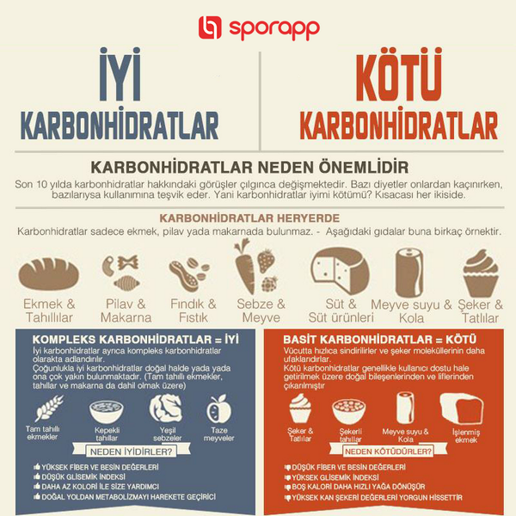
Karbonhidratlar
Çocuklar, gereksinim duydukları enerjinin bir kısmını karbonhidrat içerikli besinlerle alırlarsa aldıkları proteinin enerji için kullanılmasını önlenir.
Rafine un yerine tam tahıl unu, tahıl; rafine şeker yerine meyve kurusu gibi doğal tatlı besinler daha sağlıklıdır.

Slide 12
Mineraller
Sebze, meyve, süt, et grubu zengin kaynaklardır
Hücre korunması; sağlıklı diş, kemik, cilt yapısı için önemlidir.
Kalp ritmi, kan basıncı gibi düzenleyici fonksiyonlarda rol oynar.
Vücut suyunun dengede tutulmasını sağlar.
Kalsiyum, bakır, iyot, demir, çinko, fosfor, sodyum vb...

Slide 13
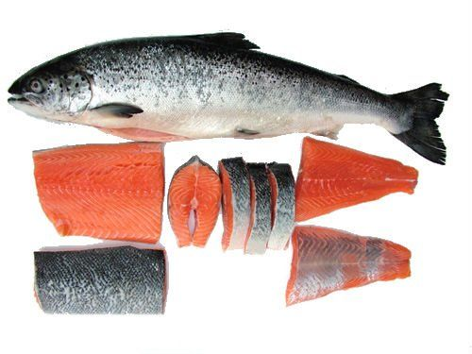
Mineraller
Çocukların kemik ve diş gelişimi için kalsiyum
Kan yapımı için demir
Büyüme için çinko
Çocukların büyümesi ve zihinsel gelişimleri
için vazgeçilmez minerallerden biri olan iyot
balıklar ile vücuda alınabilir.

Slide 14
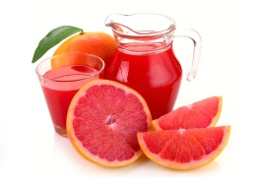
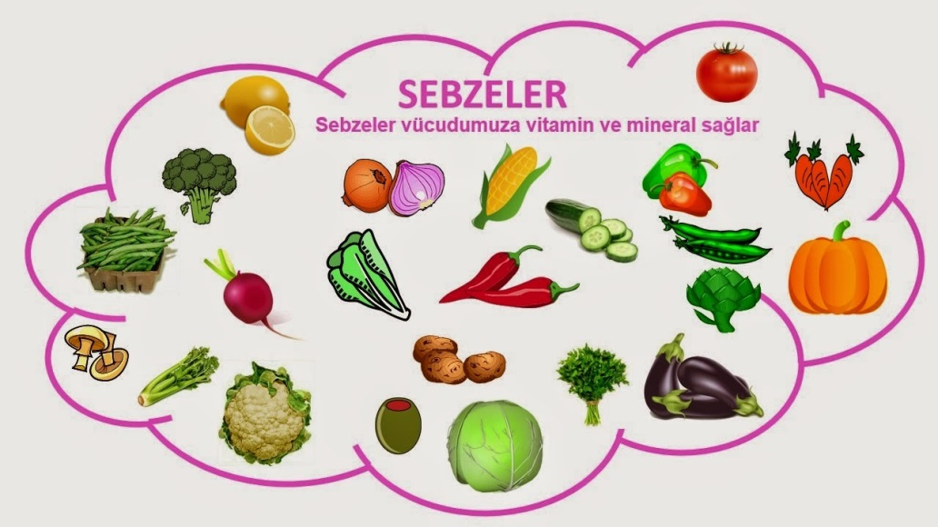
Vitaminler
Zararlı maddelerin etkilerinin azaltılmasında yardımcıdırlar.
Vitaminler genellikle bitkilerden alınır, sindirilmeden kana karışırlar.
Vücudun direncini artırır, hastalıklardan korur.
Kalsiyum ve fosfor gibi minerallerin kemik ve dişlere yerleşmesine yardımcıdır.

Slide 15
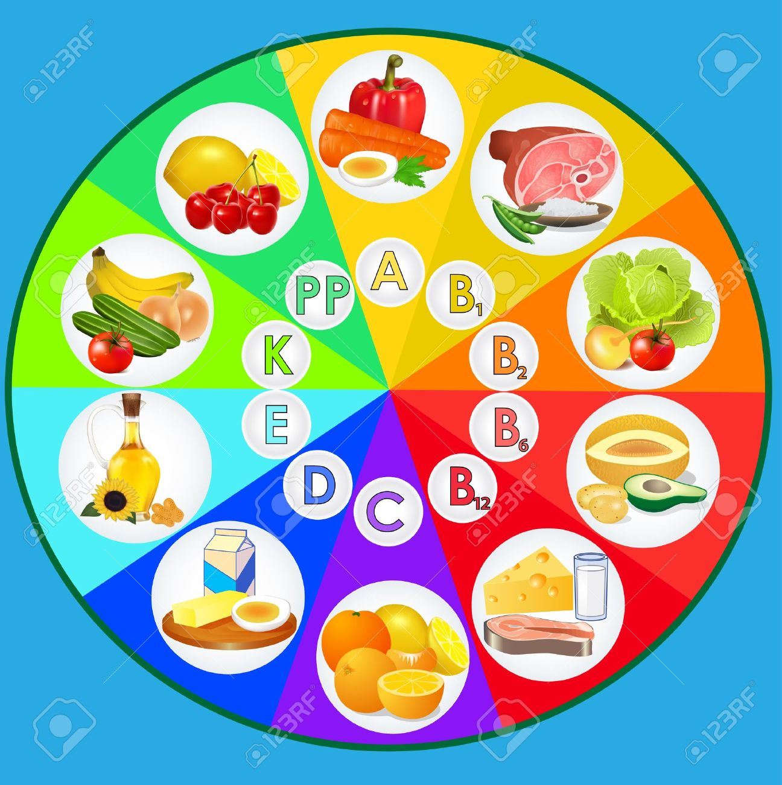

Slide 16
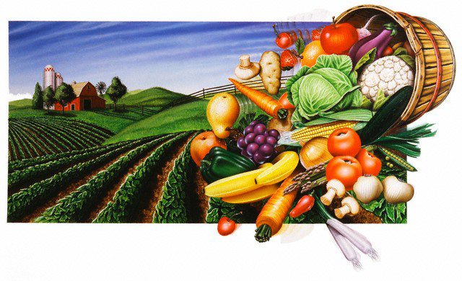
Yağda eriyen vitaminler;
A, D, E ve K vitaminleridir.
Bu vitaminler pişirilmeye karşı dayanıklıdırlar.
Suda eriyen vitaminler;
C ve B vitaminleridir.
Vücutta depo edilmezler, pişirmeye dayanıksızdırlar.
Özellikle okul çağı çocuklarda hastalıklardan korunma için oldukça önemlidir.
Bellek gelişimi,
Diş sağlığı,
Kemik gelişimi ,
Vücudun atık ürünlerinin atılmasında etkin rol oynarlar.

Slide 17
Su
Besinlerin sindirimi, emilimi, hücrelere taşınması,
Vücutta ısısının düzenlenmesi,
Elektrolitlerin taşınması için
gereklidir.
Çocuklarda özellikle sıcak havalarda su tüketimine dikkat edilmedir.

Slide 18
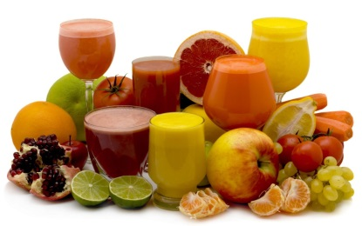
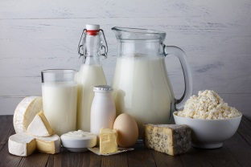
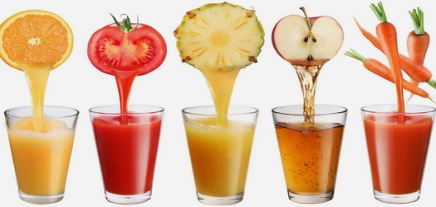
İçecek Seçimi
Temiz su her zaman tüketilebilir
(Öğünlerde, aralarda)
Yarım yağlı sütlü içecekler, ayran
(Ara öğünlerde de tüketilebilir)
Meyve suları
(Yüksek şeker içerikleri nedeniyle diş çürüklerine neden olabileceğinden öğünlerde tüketilmelidir)

Slide 19
Temel Besin Grupları Nelerdir?

Slide 20

1.Süt ve Türevleri : Protein, enerji, vitamin ve mineral içerikleri zengindir. Kemik ve diş sağlığının korunmasında yararlıdır.
Çocukların ;
Günde 2 bardak süt,
1 kase yoğurt,
1 kibrit kutusu kadar peynir tüketmeleri uygundur.
Sindirim sistemini düzene sokar.
Büyüme ve gelişmeyi destekler.
Dişleri korur ve çürükleri önler.
Hücre ve doku oluşumunda rol alır.
Beynin gelişiminde önemlidir.
Hücreleri onarır.
Kemikleri sertleştirir.
Bağışıklığı güçlendirir.

Slide 21
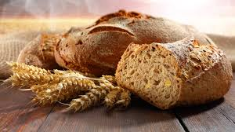
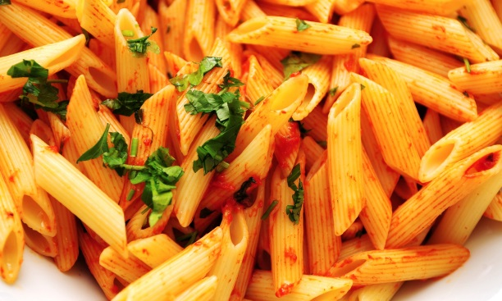
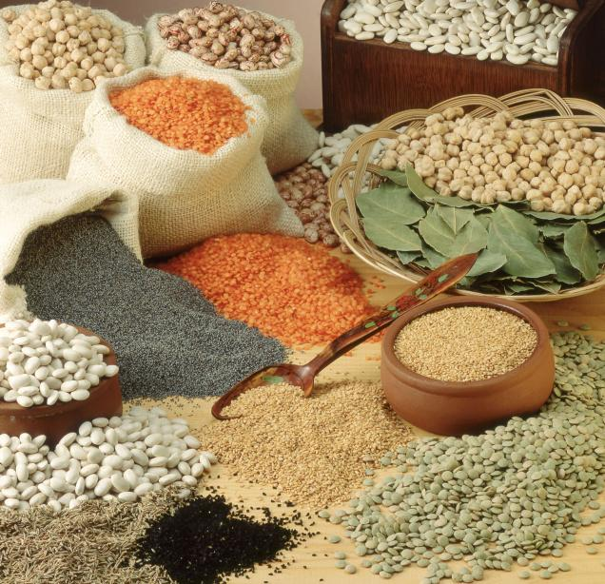
2.Tahıllar ve tahıllardan yapılan yiyecekler:
Tam tahıllı ekmekler,
Pirinç,
Şehriye,
Bulgur,
Makarna,
Tahıllı kahvaltılık gevrekler,
Yulaf gibi…
Her öğünde en az bir veya iki değişim kadar bulunmalıdır.
Tam tahıllı ürünler tercih edilmelidir.
Önemli enerji kaynağıdır.
Hafıza için gereklidir.

Slide 22

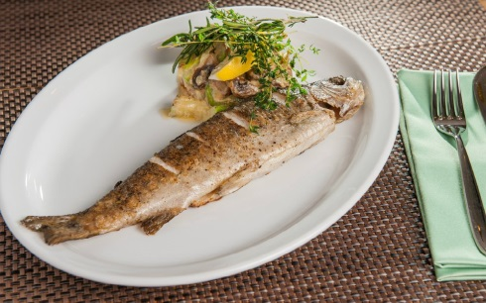
3.Et ve Türevleri :
Tavuk ,
Balık,
Kırmızı etler,
Yumurta
Bir kısım kurubaklagiller.
Hayvansal protein kaynağımızdır
Protein, B vitaminleri, demir ve çinko açısından zengindirler
Günde 1-2 değişim tüketilmelidir
Haftada en az 2 değişim balık tüketimi sağlıklıdır

Slide 23
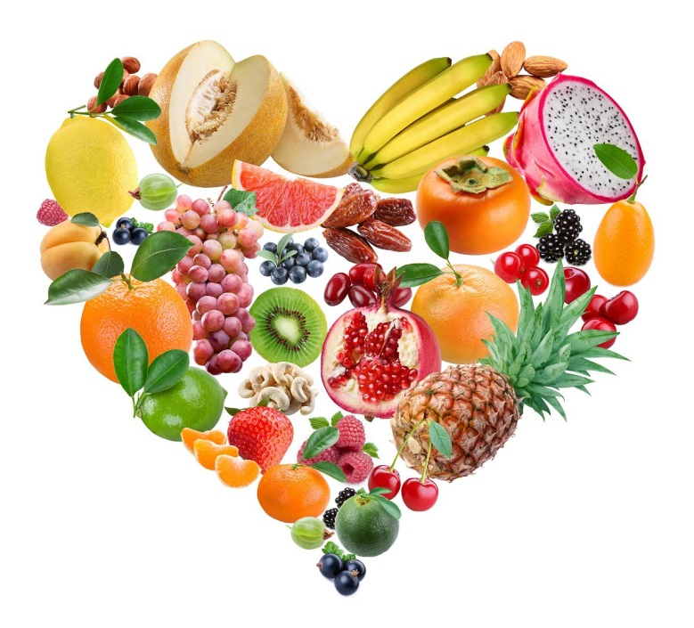
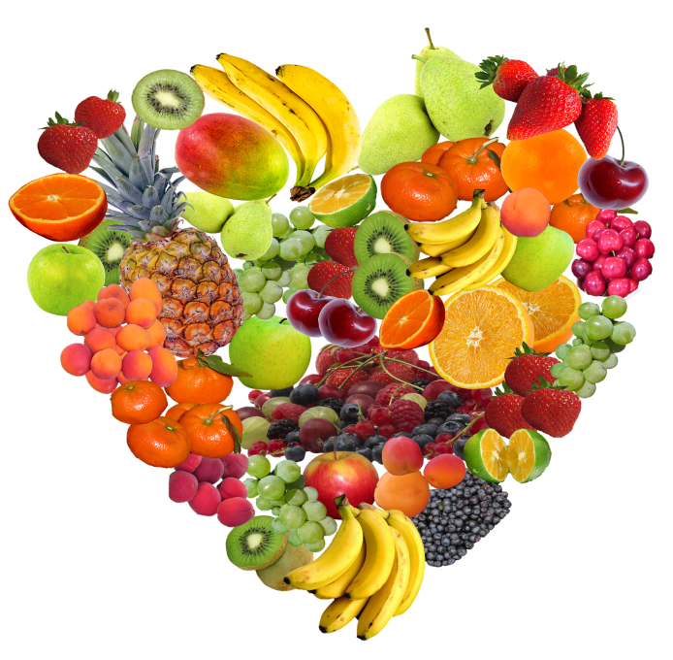
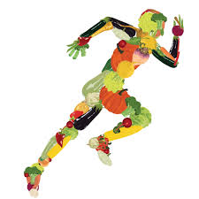
4.Sebzeler ve Meyveler :
En önemli özelliği vitamin, mineral ve lif açısından son derece zengin olmalarıdır.
Günde toplam 5-7 değişim sebze ve meyve tüketildiğinde yeterli vitamin ve mineral alınmış olur.
Değişik renkte, çeşitli meyve ve sebzeler seçilmelidir.
A vitamini; görme, cilt sağlığı
C vitamini; savunma sistemi, demir emilimi için gereklidir

Slide 24
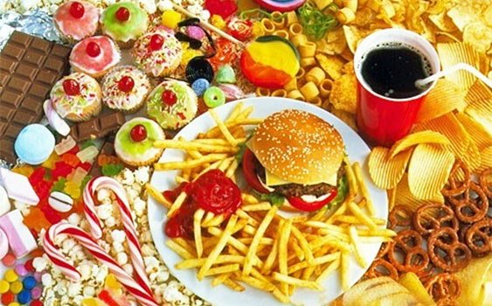
Tüketiminde Dikkatli Davranılacak Besinler
Yağ, şeker ve hazır sos veya tatlandırıcıların fazla kullanması, çeşitli sağlık sorunlarına neden olur.
Özellikle şişmanlığa, damar hastalıklarına, diş çürüklerine neden olabilmektedir.
Tuz
Az tuzlu besinleri tercih edilmeli
Besin hazırlarken mümkünse tuz ilave edilmemeli.
Yağ
Tereyağ, mayonez, margarini az miktarda kullanın
Tam yağlı süt ve süt ürünlerini az kullanın
Sığır ve koyun etlerinin yağlı kısımlarını, tavuğun derisini tüketmeyin

Slide 25
GÜNDE KAÇ ÖĞÜN YEMEK YEMELİYİZ?
• Kahvaltı
• Öğle Yemeği
• Akşam Yemeği
• Öğün aralarında meyve, fındık, ceviz, kurutulmuş meyveler yemeliyiz. Süt ve ayran içebiliriz.

Slide 26
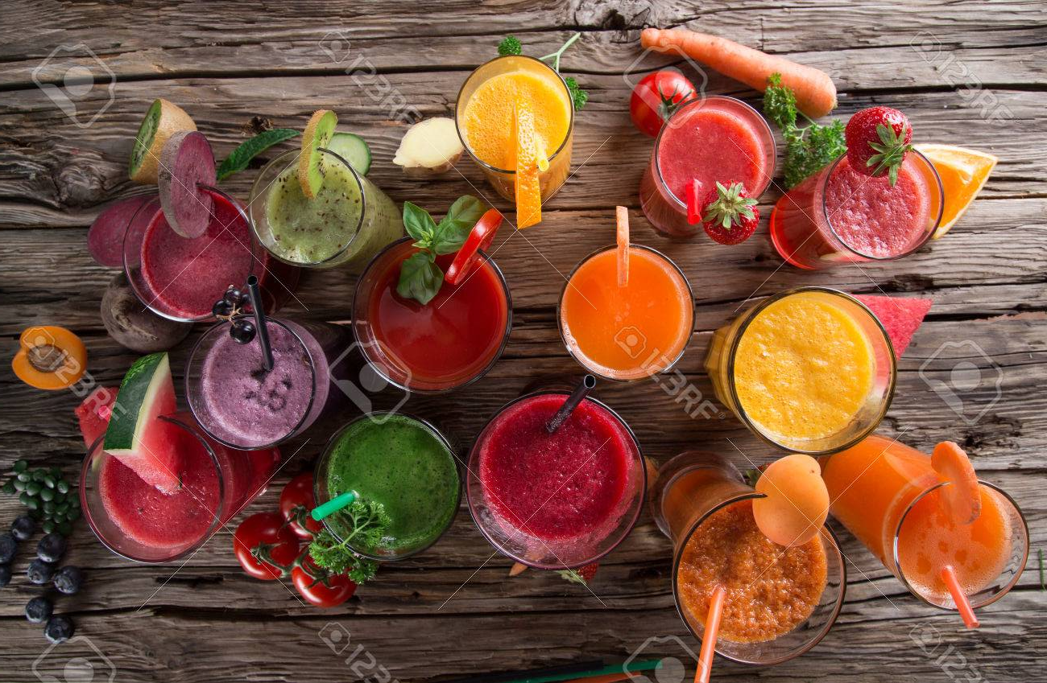
EN ÖNEMLİ ÖĞÜNÜMÜZ NE ?

Slide 27
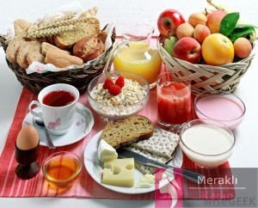
Kahvaltı: Çok önemli bir öğün
Düzenli kahvaltı yapmak öğrenme, dikkat, verimlilik, yaratıcılık gücünde artış ve fiziksel dayanıklılık açısından oldukça önemlidir.
Kahvaltının yapılmadığı durumlarda karın ağrısı çocukların söylediği en önemli şikayetlerdendir.

Slide 28
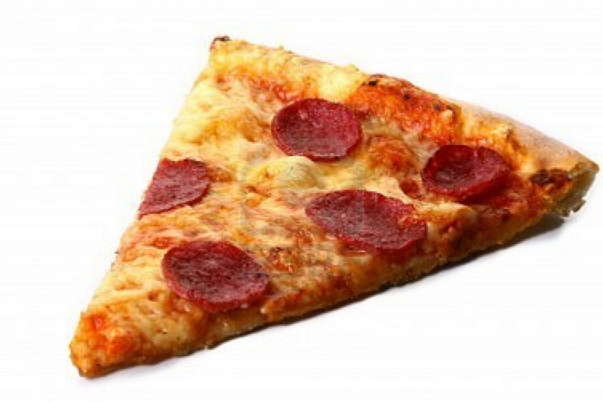
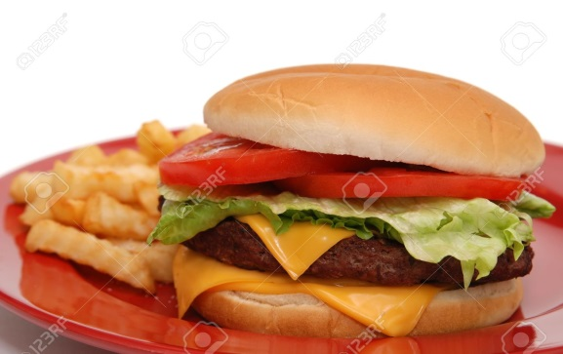
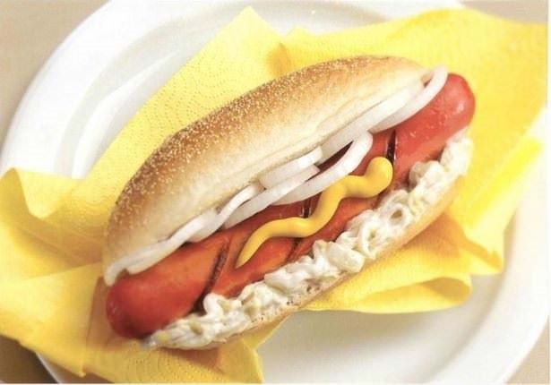
“Fast Food” Ürünlerin Zararları
Hazır gıdalardaki renklendiriciler, aroma artırıcı maddeler, tatlandırıcılar, antimikrobiyal maddeler kanser ve kalp hastalıklarını artırır.
“Fast food” hazır yiyecekler yüksek enerji içermelerine karşın, vitamin, mineral ve liften fakirdir. Kilo artışı, damar hastalıkları, bazı kanserler için risk artışına neden olurlar.

Slide 29
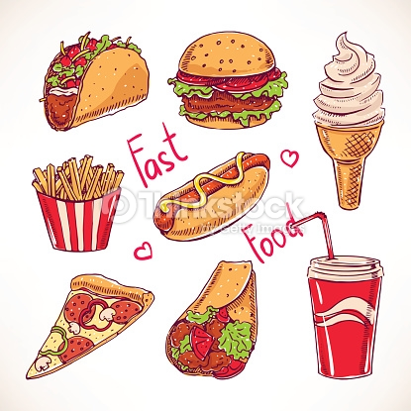
“Fast Food” Ürünlerin Zararları
A vitamini, C vitamini
ve kalsiyum yönünden
yetersizdir.
Kolalı içecekler, çay
ve kahve sık
tüketilmemelidir.
Sinirlilik,
Huzursuzluk,
Uykusuzluk
Kan basıncında yükselme
gibi durumlara neden olur.

